Slide 1

CHÀO MỪNG CÁC EM
ĐẾN VỚI TIẾT TIẾNG VIỆT

Slide 2

Iết
Bài 8
CẦU THỦ DỰ BỊ
Tiết 6. Đọc mở rộng

Slide 3



Yêu cầu cần đạt:
- Tìm đọc các bài viết (tin tức trên web, bài Tập đọc đã học) về hoạt động thể thao.
- Giới thiệu hoặc chia sẻ điều thú vị em đọc được.

Slide 4

ĐỌC MỞ RỘNG
1
Tìm đọc một bài viết về hoạt động thể thao.
Thảo luận nhóm

Slide 5

Chiều ngày 20 tháng 10, 16 đội bóng xuất sắc đã chính thức bước vào những ngày thi đấu sôi nổi của vòng chung kết Giải bóng đá Nhi đồng Toàn quốc Cúp Kun siêu phàm 2020. Lễ khai mạc vừa diễn ra tại Nhà thi đấu Lê Trung Kiên, Tuy Hòa, Phú Yên.
Sân chơi thể thao này dành cho lứa tuổi U.11. Trong khuôn khổ lễ khai mạc, với tinh thần ''Hướng tới miền Trung’’, BTC Giải cùng các đội bóng và khán giả đã chung tay quyên góp ủng hộ đồng bào miền Trung đang bị thiệt hại bởi lũ lụt nghiêm trọng.

Slide 6
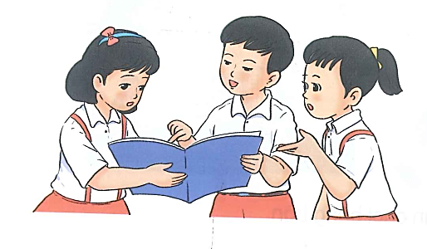
2
Kể cho các bạn nghe điều thú vị em đọc được.

Slide 7

Điều em thấy thú vị nhất trong bài đọc đó là gì? Vì sao?

Slide 8

Vận dụng
Tìm một bài viết về hoạt động của nhà trường.

Slide 9





Tạm biệt và hẹn gặp lại
các con vào những tiết học sau!

